Slide 1

ОТЧЕТ об исполнении плана мероприятий по противодействию коррупции
МО «Малышевский городской округ» за первое полугодие
2022 года
План мероприятий органов местного самоуправления Малышевского городского округа по противодействию коррупции на 2021-2024 годы утвержден постановлением Главы Малышевского городского округа от 16.09.2021 года № 471/1-ПГ

Slide 2
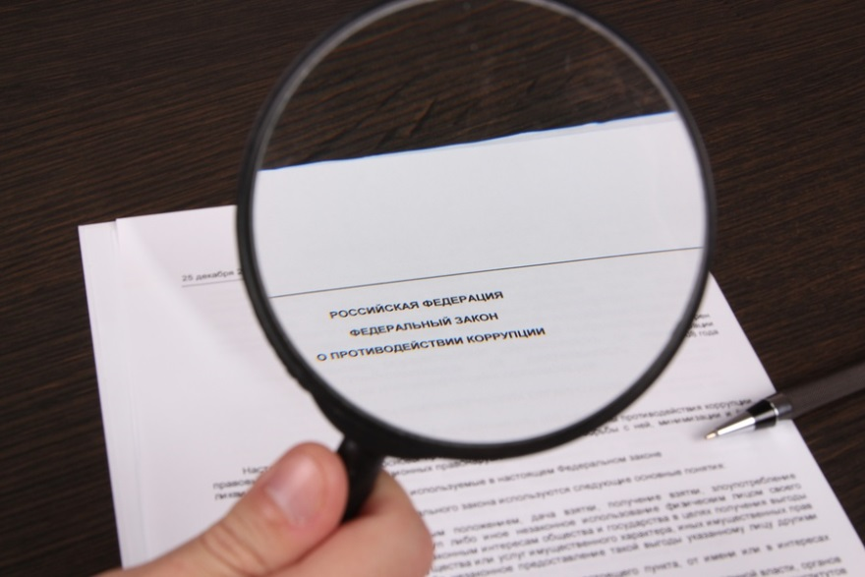
Проведение антикоррупционной экспертизы муниципальных нормативных правовых актов Малышевского городского округа, проектов муниципальных нормативных правовых актов Малышевского городского округа
Антикоррупционная экспертиза проведена в отношении 33 проектов муниципальных нормативных правовых актов (НПА).
Для проведения антикоррупционной экспертизы проекты муниципальных НПА направляются в прокуратуру города Асбеста и независимым экспертам, аккредитованным Министерством юстиции Российской Федерации (направлено 33 проекта)

Slide 3

Доходы муниципальных служащих
Сведения о доходах, расходах, об имуществе и обязательствах имущественного характера в отношении себя, своих супруг (супругов) и несовершеннолетних детей представлены всеми муниципальными служащими.
Указанные сведения размещены на сайте
http://адм-малышева.рф/about/73

Slide 4

Прозрачность процедур предоставления земельных участков на территории Малышевского городского округа
!!! Информация о продаже земельных размещается в нескольких источниках: печатном издании – газете «Малышевский вестник» «Асбестовский рабочий»,
сайте http://адм-малышева.рф/index, сайте торгов torgi.gov.ru

Slide 5

Деятельность коллегиального совещательного органа
по вопросам противодействия коррупции
Комиссия
по координации работы по противодействию коррупции
в Малышевском городском округе
За первое полугодие 2022 года
2 заседания
Постановление главы Малышевского городского округа от 22.05.2020 № 217-ПГ
«Об утверждении комиссии по координации работы по противодействию коррупции
в Малышевском городском округе
За первое полугодие 2022 года
2 заседания
Комиссия
по соблюдению требований к служебному поведению муниципальных служащих
и урегулированию конфликта интересов
Постановление главы Малышевского городского округа от 15.11.2021 № 569/1ПГ
«Об утверждении комиссии по соблюдению требований к служебному поведению муниципальных служащих и урегулированию конфликта интересов

Slide 6

Повышение эффективности кадровой работы в части, касающейся ведения личных дел
В анкетах, представленных муниципальными служащими при назначении на должности муниципальной службы, актулизируются сведения о родственниках и свойственниках служащих.

